Slide 1


ỦY BAN NHÂN DÂN QUẬN LONG BIÊN
TRƯỜNG MẦM NON CỰ KHỐI
LĨNH VỰC PHÁT TRIỂN THẨM MỸ
Đề tài: Nghe hát “Em đi chơi thuyền”
Trò chơi “Ai nhanh nhất”
Lứa tuổi: Nhà trẻ (24-36 tháng)
Giáo viên: Nguyễn Diệu Linh – Nguyễn Quỳnh Anh
NĂM HỌC: 2024 - 2025

Slide 2

I. Mục đích – yêu cầu
1. Kiến thức:
- Trẻ nhớ tên bài và hiểu nội dung bài nghe hát: Em bé được đi chơi thuyền rất vui, và mẹ nhắc em bé khi ngồi trên thuyền hông được đùa nghịch.
- Trẻ biết chơi trò chơi: Ai nhanh nhất
2. Kỹ Năng:
- Trẻ chăm chú nghe cô hát, nghe chọn vẹn từ đầu đến cuối bài hát.
- Trẻ đung đưa và lắc lư khi được nghe bài hát
3. Thái độ:
- Trẻ ngồi học ngoan, hứng thú nghe cô hát

Slide 3
II. Chuẩn bị
1. Đồ dùng của cô:
- Đàn có nhạc bài hát “Em đi chơi thuyền",
- Video bài hát: “Em đi chơi thuyền”.
2. Đồ dùng của trẻ:
- Ghế cho trẻ ngồi.

Slide 4

III. Cách tiến hành
1. Ổn định tổ chức:
- Cô cho trẻ xem hình ảnh đi chơi huyền, dẫn dắt vào bài.

Slide 5
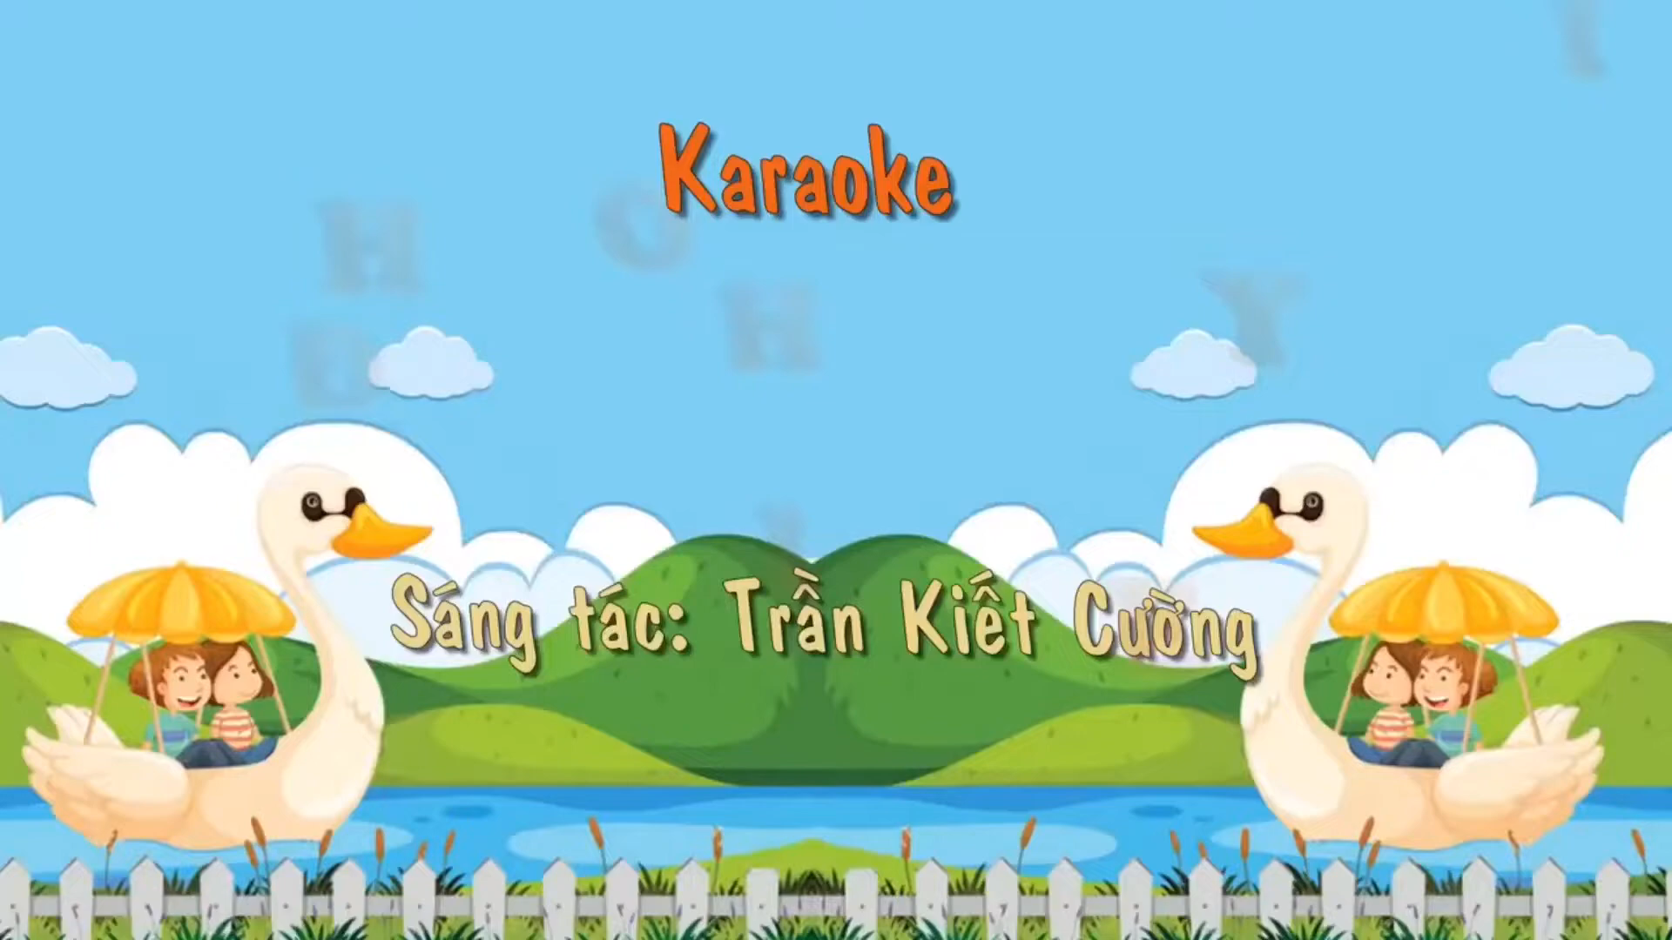

2. Phương pháp hình thức tổ chức
* NDTT: Nghe hát “Em đi chơi thuyền”

Slide 6
* NDKH: Trò chơi “Ai nhanh nhất”

Slide 7
3. Kết thúc:
- Cô nhận xét , tuyên dương trẻ

